Slide 1
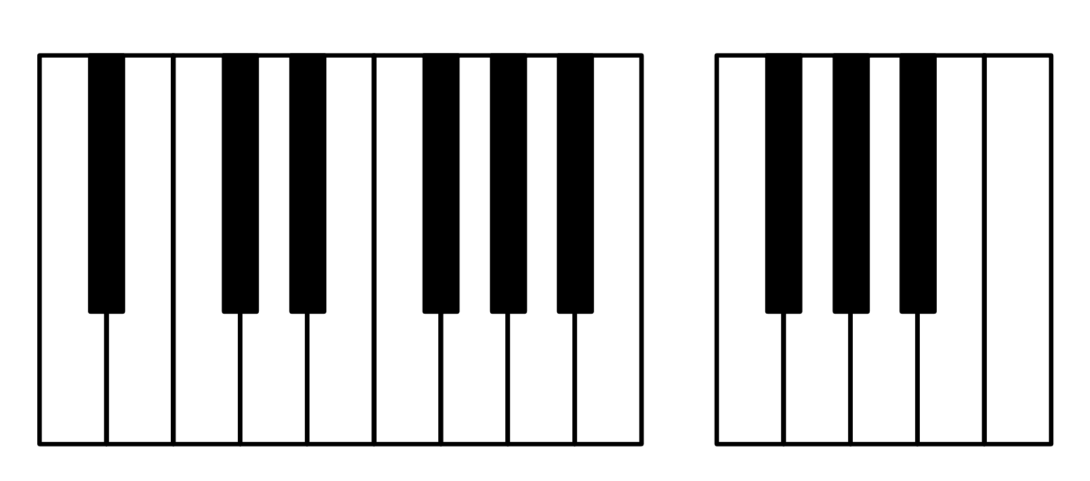

Black Notes: #A0 #C1 #D1 #F1 #G1 #A1
…
#F7 #G7 #A7
White Notes: A0 B0 C1 D1 E1 F1 G1 A1 B1
…
F7 G7 A7 B7 C8
…
22 25 27 30 32 34
102 104 106
MIDI Note Number $p=$
101 103 105 107 108
21 23 24 26 28 29 31 33 35
The 1st Octave
…
The 7th Octave

